Slide 1

try - except
Занятие №5.5

Slide 2
Проверка пройденного на занятии №5.4
Дайте определение множествам.
Являются ли элементы множеств индексированными?
Позволяет ли множество добавление и удаление элементов?
Какие есть особенности у множеств?
Можно ли создавать множество с разными типами данных?
Как получить доступ к элементам множеств?
Как добавить элемент в множество?
Чем отличается метод discard() от метода remove() ?
Чем отличается frozenset от set?

Slide 3
Проверка домашнего задания

Slide 4
Задание №3
Создать множество.
Создать неизменяемое множество.
Выполнить операцию объединения созданных множеств.
4. Выполнить операцию пересечения созданных множеств.

Slide 5
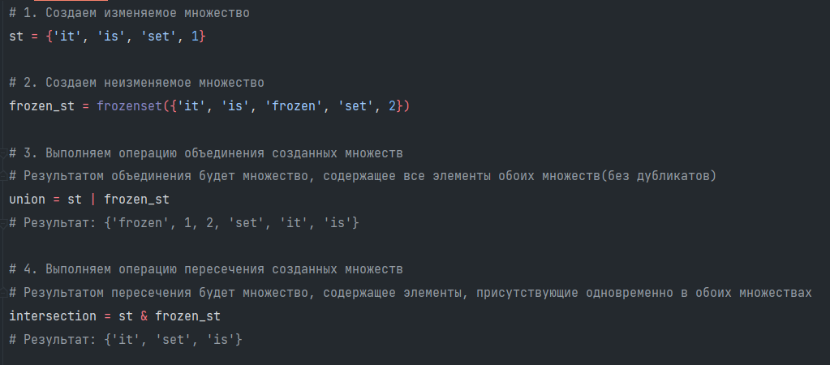
Решение

Slide 6
Задание на проверку
Преобразовать текст в список слов с удалением знаков препинания
Например: python, JS! C? преобразуется в python JS C

Slide 7
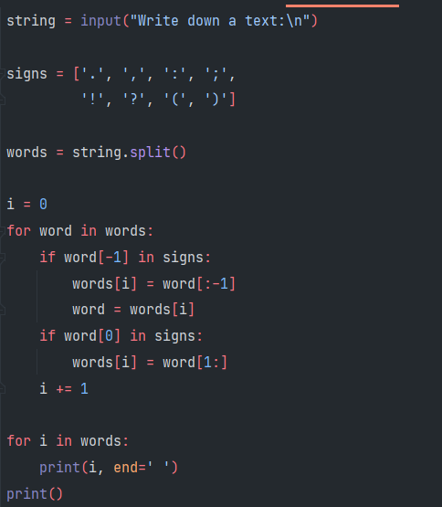
Решение

Slide 8
План занятия
Исключения.
Конструкция try – except.

Slide 9

Исключения
Исключения (exceptions) - ещё один тип данных в python. Исключения необходимы для того, чтобы сообщать программисту об ошибках.
Самый простейший пример исключения - деление на ноль:

Slide 10
Исключения
Разберём это сообщение подробнее: интерпретатор нам сообщает о том, что он поймал исключение и напечатал информацию (Traceback (most recent call last)).
Далее имя файла (File "").
Строка в файле (line 1).
Выражение, в котором произошла ошибка (100 / 0).
Название исключения (ZeroDivisionError) и краткое описание исключения (division by zero).

Slide 11
Исключения
BaseException - базовое исключение, от которого берут начало все остальные.
SystemExit - исключение, порождаемое функцией sys.exit при выходе из программы.
KeyboardInterrupt - порождается при прерывании программы пользователем (обычно сочетанием клавиш Ctrl+C).
Exception – то, на чем фактически строятся все остальные ошибки;
StopIteration - порождается встроенной функцией next, если в итераторе больше нет элементов.
ArithmeticError - арифметическая ошибка.
FloatingPointError - порождается при неудачном выполнении операции с плавающей запятой. На практике встречается нечасто.
OverflowError - возникает, когда результат арифметической операции слишком велик для представления. Не появляется при обычной работе с целыми числами (так как python поддерживает длинные числа), но может возникать в некоторых других случаях.
ZeroDivisionError - деление на ноль.

Slide 12
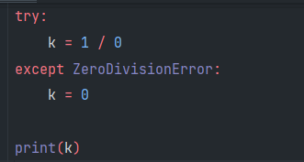
Конструкция try - except
Теперь, зная, когда и при каких обстоятельствах могут возникнуть исключения, мы можем их обрабатывать.
Для обработки исключений используется конструкция try - except.
Первый пример применения этой конструкции:

Slide 13
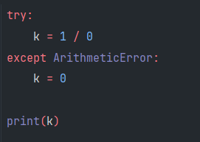
Конструкция try - except
В блоке try мы выполняем инструкцию, которая может породить исключение, а в блоке except мы перехватываем их. При этом перехватываются как само исключение, так и его потомки.
Например, перехватывая ArithmeticError, мы также перехватываем FloatingPointError, OverflowError и ZeroDivisionError.

Slide 14
Конструкция try - except
Также возможна инструкция except без аргументов, которая перехватывает вообще всё (и прерывание с клавиатуры, и системный выход и т. д.). Поэтому в такой форме инструкция except практически не используется, а используется except Exception. Однако чаще всего перехватывают исключения по одному, для упрощения отладки (вдруг вы ещё другую ошибку сделаете, а except её перехватит).

Slide 15
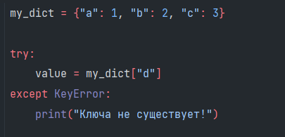
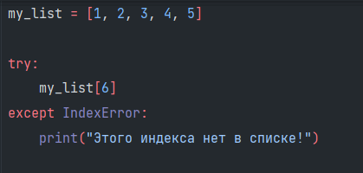
Конструкция try - except
Давайте взглянем еще на несколько примеров:

Slide 16
Конструкция try - except
В первом примере, мы создали словарь из трех элементов. После этого, мы попытались открыть доступ ключу, которого в словаре нет. Так как ключ не в словаре, возникает KeyError, которую мы выявили. Второй пример показывает список, длина которого состоит из пяти объектов. Мы попытались взять седьмой объект из индекса.
Помните, что списки в Пайтоне начинаются с нуля, так что когда вы говорите 6, вы запрашиваете 7. В любом случае, в нашем списке только пять объектов, по этой причине возникает IndexError, которую мы выявили. Вы также можете выявить несколько ошибок за раз при помощи одного оператора. Для этого существует несколько различных способов.

Slide 17
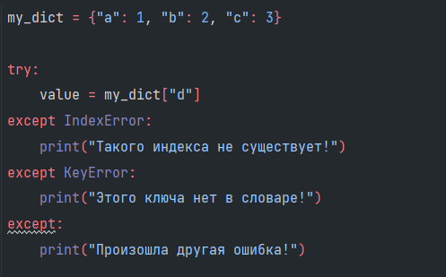
Конструкция try - except

Slide 18
Конструкция try - except
Это самый стандартный способ выявить несколько исключений. Сначала мы попробовали открыть доступ к несуществующему ключу, которого нет в нашем словаре. При помощи try/except мы проверили код на наличие ошибки KeyError, которая находится во втором операторе except. Обратите внимание на то, что в конце кода у нас появилась «голое» исключение. Обычно, это не рекомендуется, но вы, возможно, будете сталкиваться с этим время от времени, так что лучше быть проинформированным об этом. Кстати, также обратите внимание на то, что вам не нужно использовать целый блок кода для обработки нескольких исключений. Обычно, целый блок используется для выявления одного единственного исключения.

Slide 19
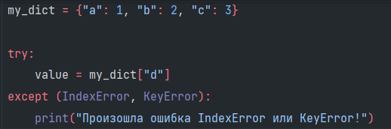
Конструкция try - except
Изучим второй способ выявления нескольких исключений:

Slide 20
Конструкция try - except
Обратите внимание на то, что в данном примере мы помещаем ошибки, которые хотим выявить, внутри круглых скобок. Проблема данного метода в том, что трудно сказать какая именно ошибка произошла, так что предыдущий пример, рекомендую больше чем этот. Зачастую, когда происходит ошибка, вам нужно уведомить пользователя, при помощи сообщения.
В зависимости от сложности данной ошибки, вам может понадобиться выйти из программы. Иногда вам может понадобиться выполнить очистку, перед выходом из программы.

Slide 21
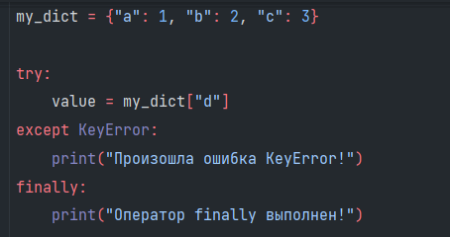
Оператор finally
Оператор finally очень прост в использовании. Давайте взглянем на пример:
Finally выполняет блок инструкций в любом случае, было ли исключение, или нет (применима, когда нужно непременно что-то сделать, к примеру, закрыть файл).

Slide 22
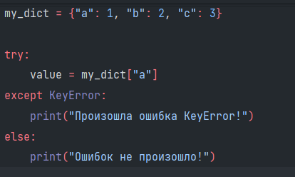
except или else
Оператор try/except также имеет пункт else. Он работает только в том случае, если в вашем коде нет ни единой ошибки.
Мы видим словарь, состоящий из трех элементов, и в операторе try/except мы открываем доступ к существующему ключу. Это работает, так что ошибка KeyError не возникает. Так как ошибки нет, else работает, и надпись “Ошибок не произошло!” появляется на экране.

Slide 23
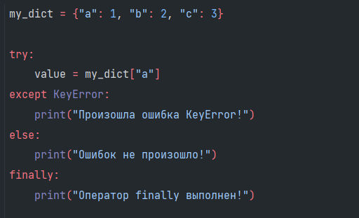
except или else
Теперь добавим оператор finally:

Slide 24
except или else
В данном коде работают и оператор else и finally. Большую часть времени вы не будете сталкиваться с оператором else, используемый в том или ином коде, который следует за оператором try/except, если ни одна ошибка не была найдена. Единственное полезное применение оператора else, которое я видела, это когда вы хотите запустить вторую часть кода, в которой может быть ошибка. Конечно, если ошибка возникает в else, то она не будет поймана.

Slide 25
Задание №3
Введите два числа с клавиатуры. Поделите одно на другое. Обработайте ошибку деления на ноль, если ошибок нет, то результат деления возвести в квадрат. Также используйте оператор finally.

Slide 26
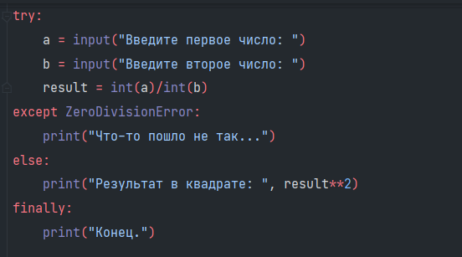
Решение

Slide 27
Задание №4
Введите два числа с клавиатуры. Поделите одно на другое. Обработайте деления на ноль, преобразования и общее исключение.

Slide 28
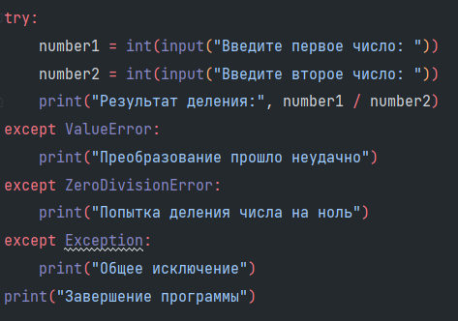
Решение

Slide 29
Домашнее задание
Задача №1
Ввод с клавиатуры. Если строка введённая с клавиатуры – это числа, то поделить первое на второе. Обработать ошибку деления на ноль. Если второе число 0, то программа запрашивает ввод чисел заново. Также если были введены буквы, то обработать исключение.

